Slide 1
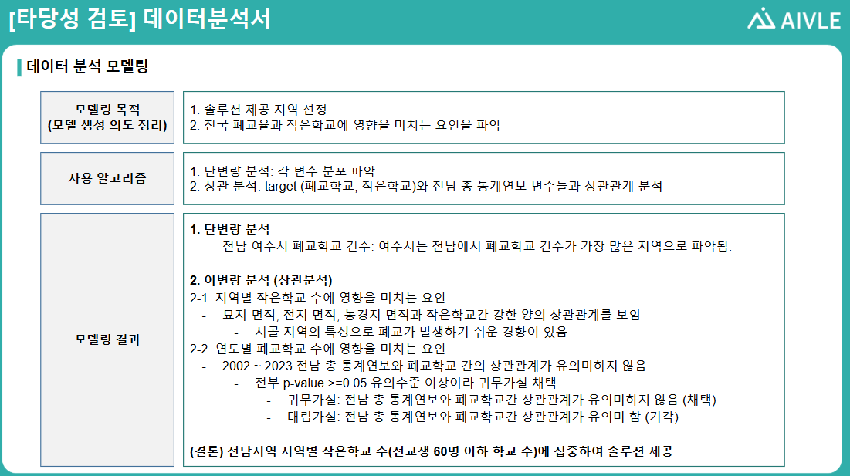
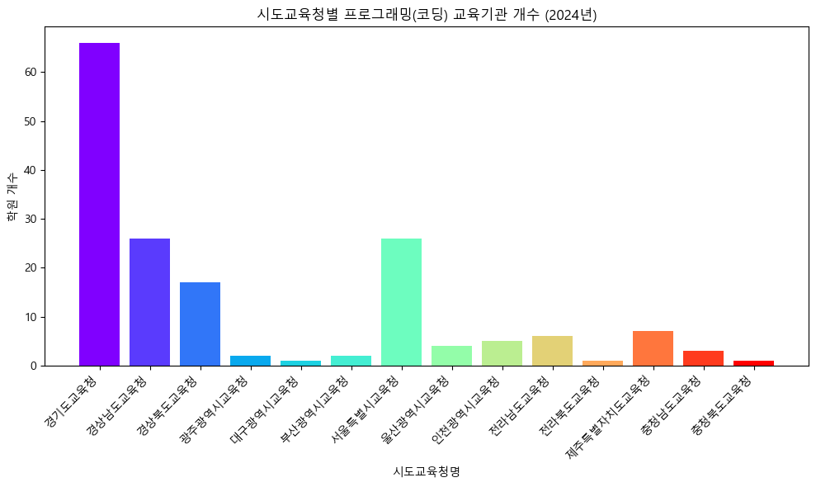
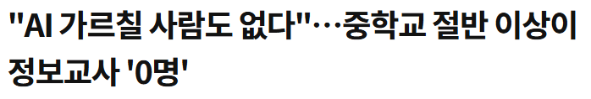
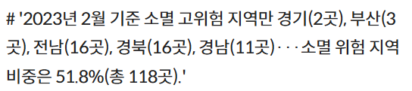


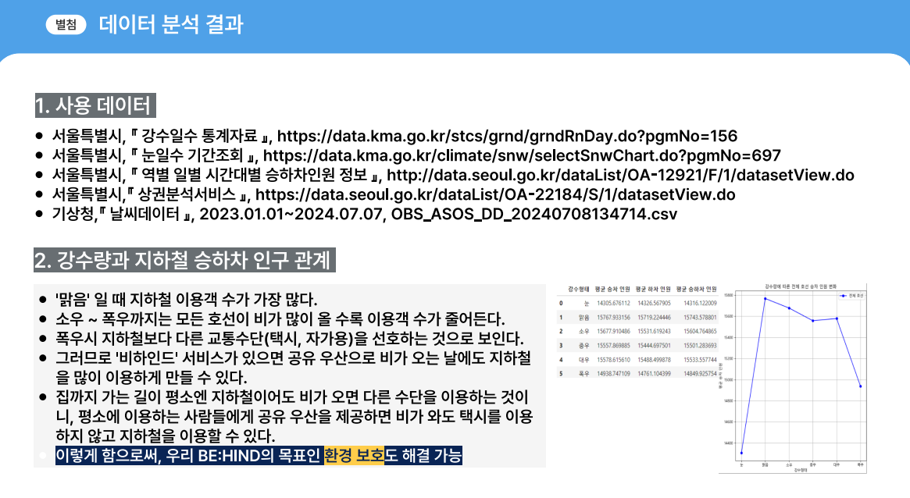
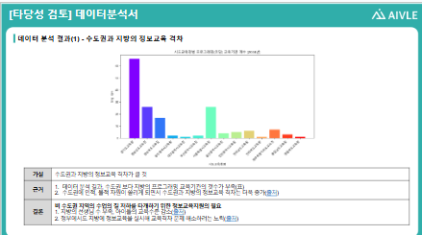
6. 참고자료
제안 배경 (단변량분석)
수도권 대비 지방의 프로그래밍(코딩) 교육기관이 부족
● 데이터 분석 결과, 수도권 보다 지방의 프로그래밍 교육기관 부족
● 수도권에 인적, 물적 자원이 쏠리게 되면서 수도권과 지방의 정보교육 격차는 더욱 증가
● 비 수도권 지역의 수업의 질 저하를 타개하기 위한 정보교육지원의 필요한 상황
● 지방을 대상으로 정보교육을 실시해 교육격차 문제를 해소
DX 10조 ppt(제출용) 6p와 연관 (지방과 수도권 격차)
지방과 수도권 간의교육 격차 소개

Slide 2
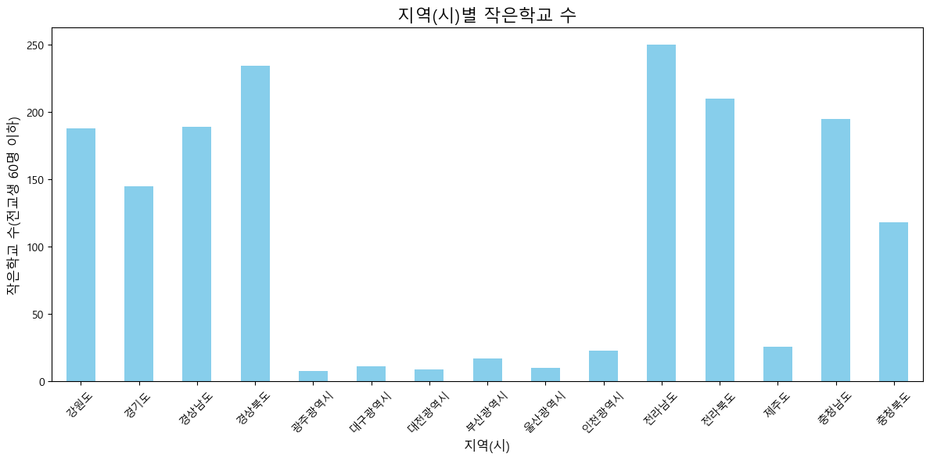
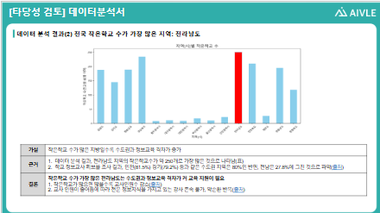
6. 참고자료
제안 배경 (단변량분석)
전국 작은 학교 수가 가장 많은 전라남도
● 데이터 분석 결과, 전라남도 지역의 작은학교수가 약 250개로 가장 많은 것으로 나타남
● 학교 정보교사 확보율 조사 결과, 인천(81.5%) 경기(79.2%) 등과 같은 수도권 지역은 80%인 반면, 전남은 27.8%에 그친 것으로 파악
● 작은학교 수가 가장 많은 전라남도는 수도권과 정보교육 격차가 커 교육 지원이 필요
전라남도를 선정한 이유

Slide 3
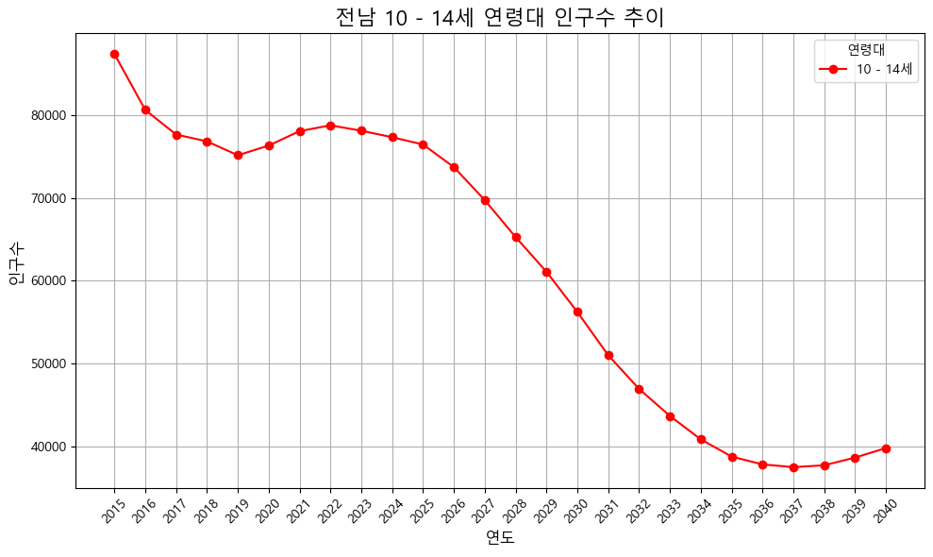
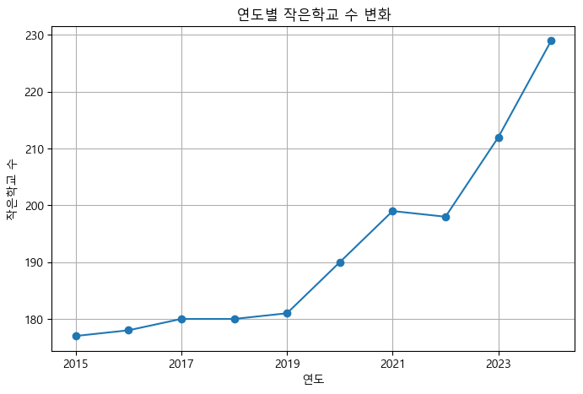
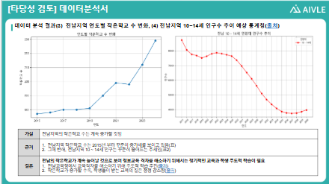
6. 참고자료
제안 배경 (단변량분석)
전라남도의 작은학교가 계속 늘어날 것으로 보여 정보교육 격차를 해소하기 위해 KT AIDLE SCHOOL이 전라남도에서 사업을 추진해야 함
● 데이터 분석 결과, 초등학생 연령의 인구 수가 감소함에 따라 작은학교 수도 증가하고 있다. 이 상황이 계속되면 10년 뒤 전라남도 초등학생은 4만명 이하로 줄어들 것
● 작은학교 수 역시 2015년 부터 2024년 까지 50건이나 증가했으며 , 앞으로도 계속 작은학교 수는 많아질 것
전라남도를 선정한 이유 (추가 보충)
전라남도의 작은학교 수 증가와 앞으로 인구 추이 감소 문제를 언급

Slide 4
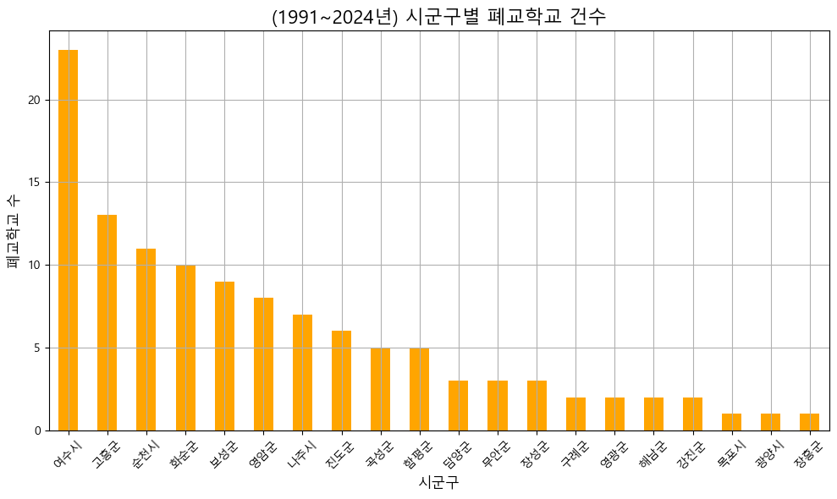
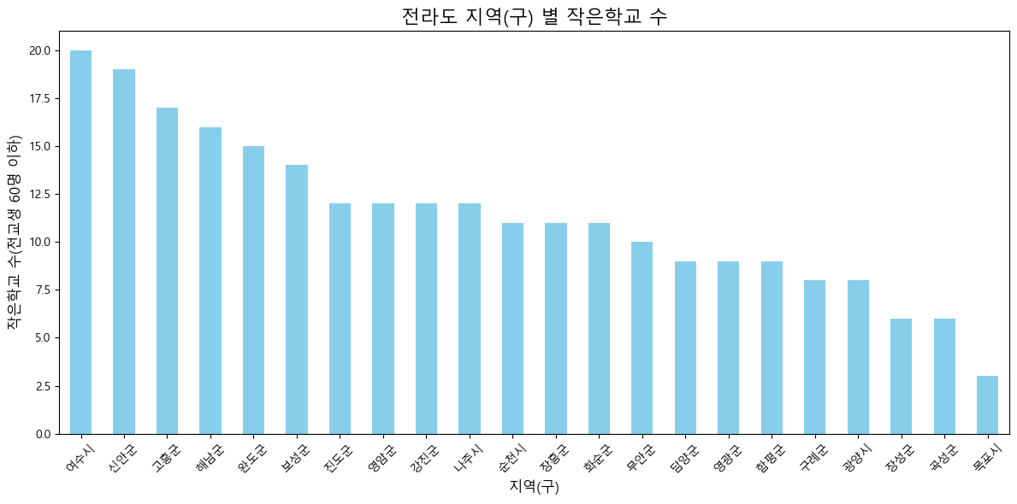



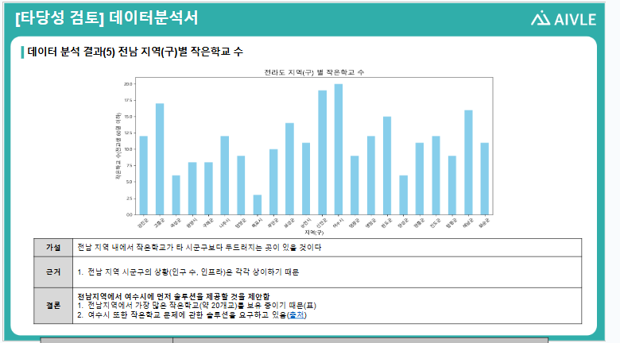
6. 참고자료
제안 배경 (단변량분석)
전라남도 지역 중 여수시는 폐교학교 수, 작은학교 수가 가장 많았다.
● 1991년 ~ 2023년 간 전라남도에서 여수시의 폐교학교 수가 가장 많음(24건)
● 2023년 기준 전라남도 22개 시군구 중 여수시의 작은학교 수가 가장 많음(20개)
● 전라남도 지역 내 공유교육의 수요는 여수시에서 가장 높을 것으로 예상
● 전라남도를 대상으로 KT AIDLE SCHOOL을 시범운영 한다면 여수시에서 수행

Slide 5



6. 참고자료
참고자료 – 제안배경(상관분석)
1. 사용 데이터
● 교육부, 『학교현황정보』,
https://www.schoolinfo.go.kr/ng/go/pnnggo_a01_l2.do
● 교육부, 『학원교습소정보』, https://open.neis.go.kr/portal/data/service/selectServicePage.do?page=1&rows=10&sortColumn=&sortDirection=&infId=OPEN19220231012134453534385&infSeq=1#none
● 전라남도교육청, 『전남초등학교현황』 https://www.jne.go.kr/main/ad/ss/view/schulsrch/selectSchulSrchList.do?mi=238
● 전라남도교육청, 『폐교재산기본정보』, https://www.jne.go.kr/main/ad/as/view/abschSttus/selectAbschSttusList.do?mi=244
● 통계청, 『장래인구추계』, https://kosis.kr/statHtml/statHtml.do?orgId=101&tblId=DT_1BPB002&conn_path=I2
● 통계청, 『전남통계연보』, https://www.jeonnam.go.kr/M4687/boardView.do?seq=1890199&infoReturn=&menuId=jeonnam0508090000&displayHeader=&searchType=&searchText=&pageIndex=1&boardId=M4687&displayHeader=

Slide 6
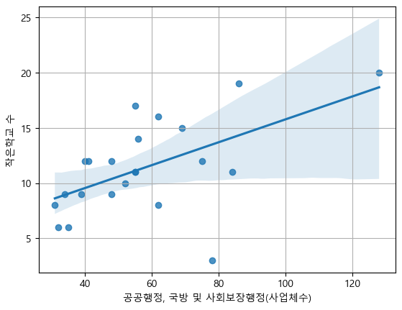
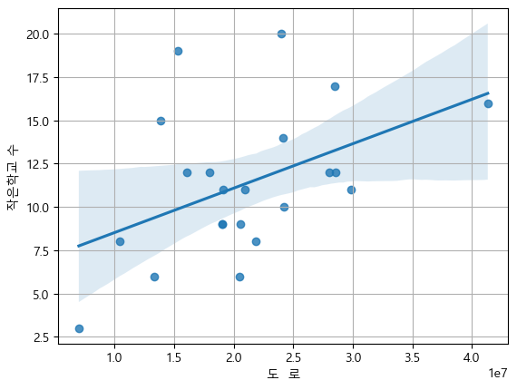
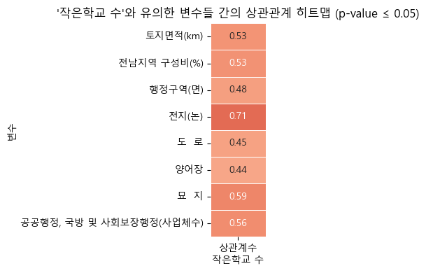
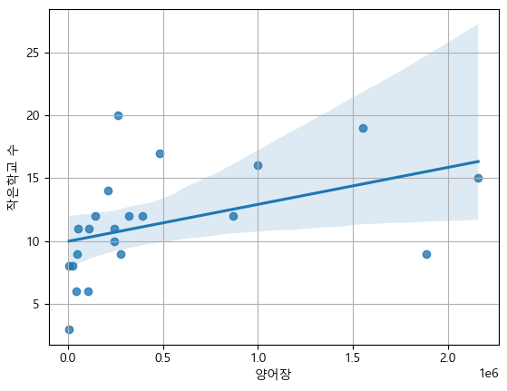
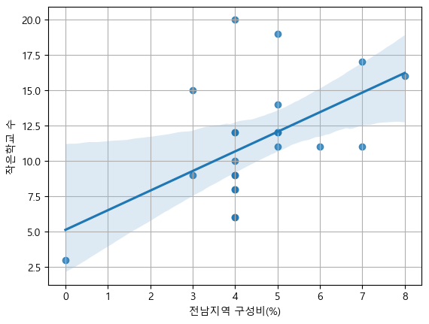
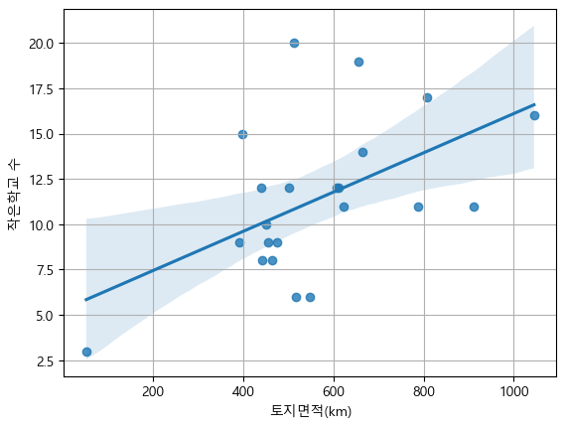
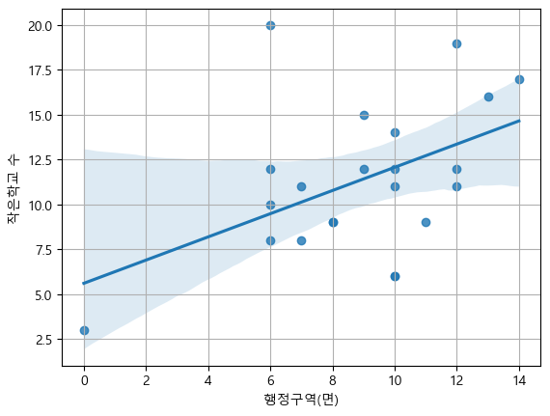
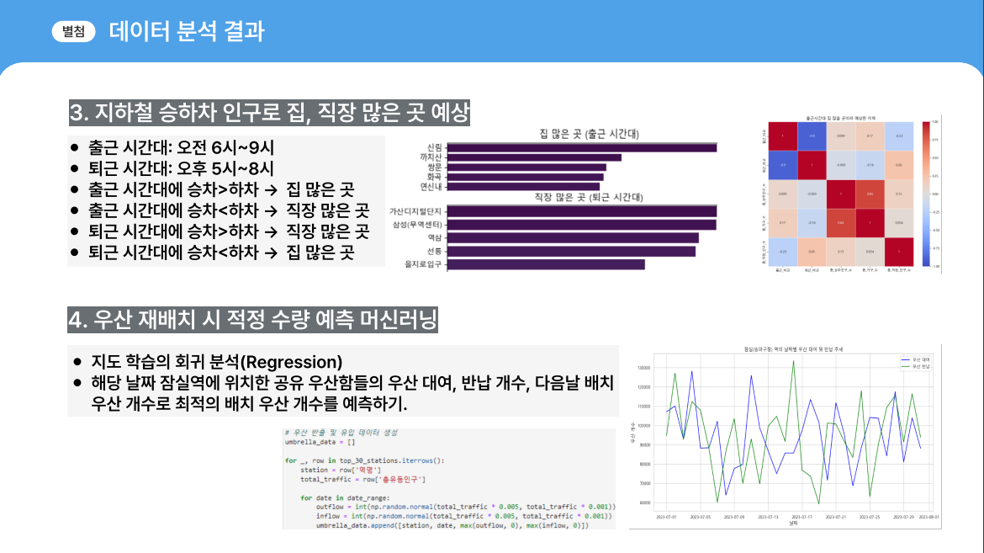
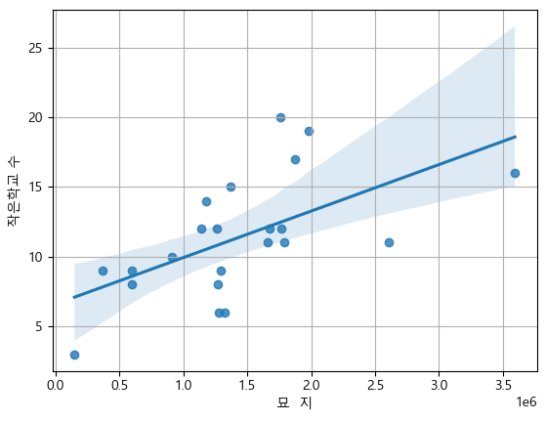
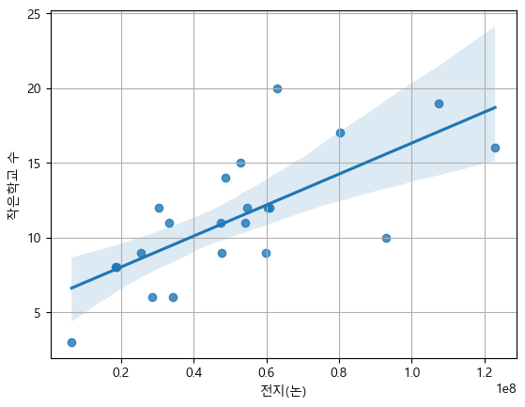
6. 참고자료
상관 분석 데이터
참고자료 – 제안배경(상관분석)
2. 지역별 작은 학교는 농촌지역의 특징과 높은 상관관계가 나타났다
● 토지, 전지(논), 양어장, 묘지의 면적과 작은학교 수와 양의 상관관계를 보임
토지, 전지(논), 양어장 등의 1차 산업 생산은 인구 밀도가 낮은 시골에서만 활발하게 진행
묘지는 인구 밀도가 낮은 시골에 만들 수 있음
● 면 단위 행정구역 개수와 작은학교수 간에 양의 상관관계를 보임
면: 인구 수 2만명 미만이 지역(인구수가 적은 행정구역), 인구수 2만명 이상이면 읍으로 승격
즉, 면 단위에만 설치할 수 있는 행정구역이 많다는 건 “인구수가 2만명 미만인 행정구역이 많다.” 로 해석할 수 있다
● 공공행정, 국방 빛 사회보장행정(사업체수) 와 작은학교 간 양의 상관관계를 보임
시·군·구청, 읍·면·동 주민센터
정부 부처 및 소속기관
국방부 및 각종 부대
고용센터 , 사회복지 전담기관
전부 도시보단 시골에 많은 사업체들이다.

Slide 7
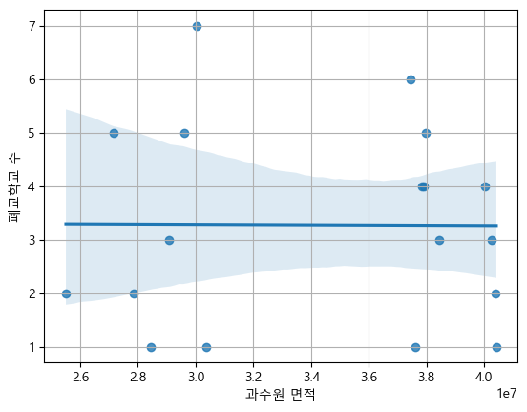
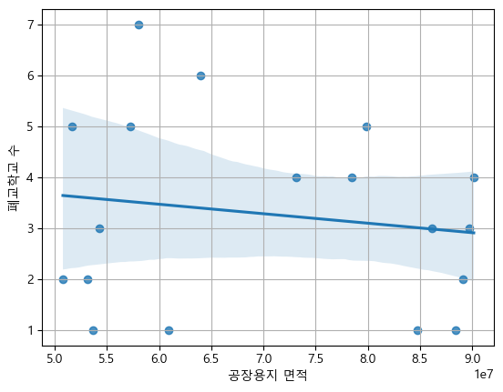
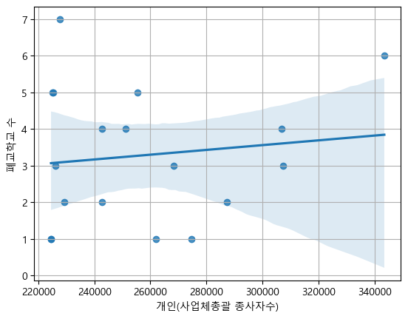
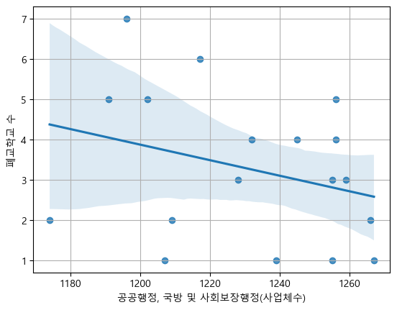
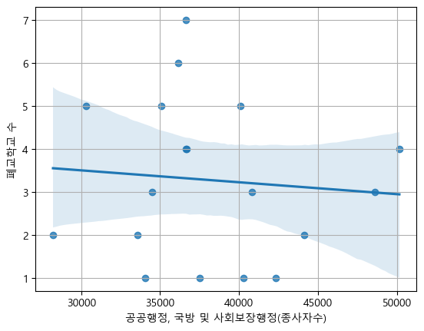
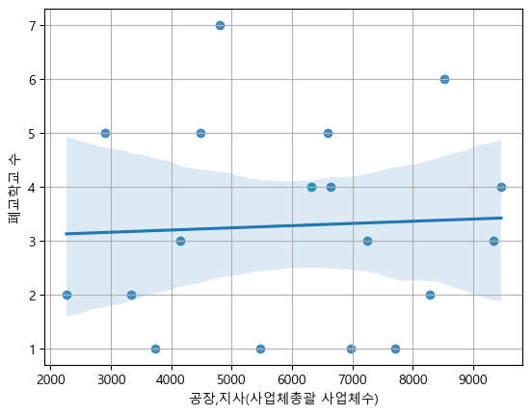
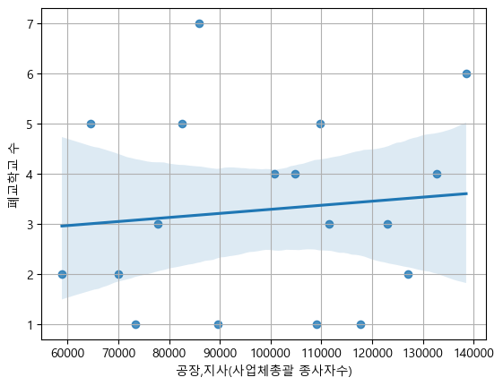
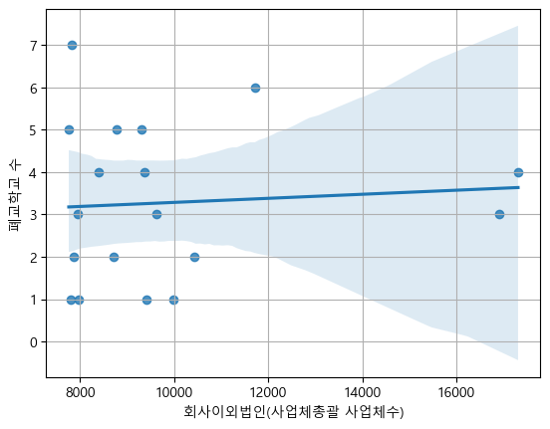
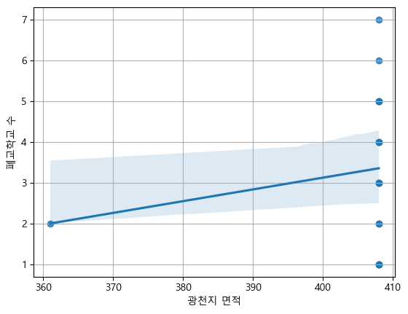
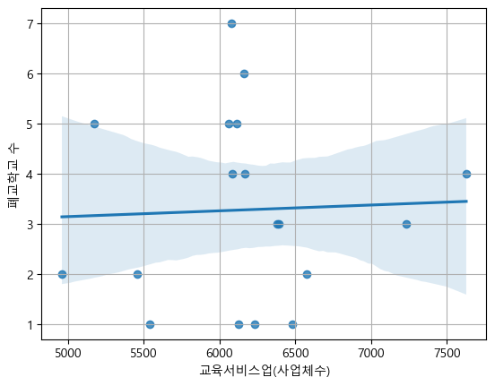
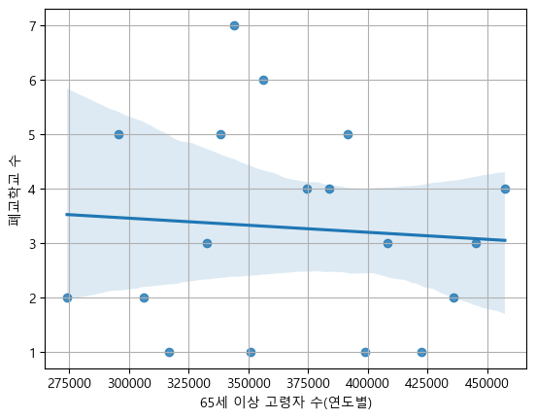
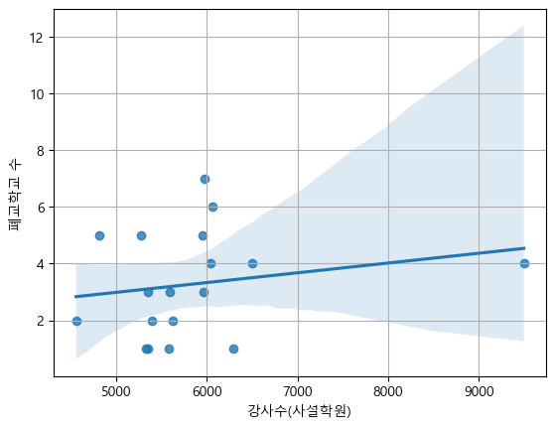
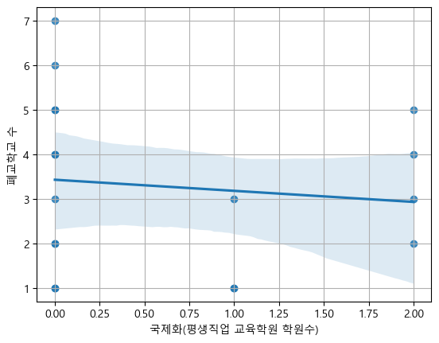
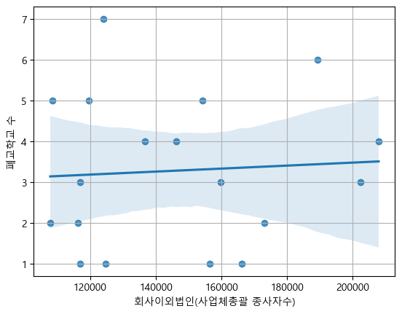
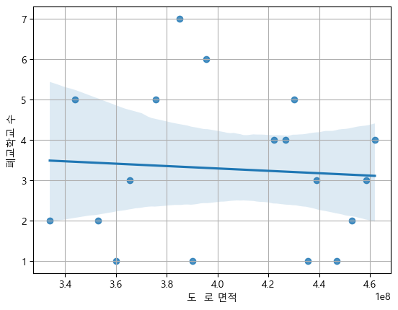
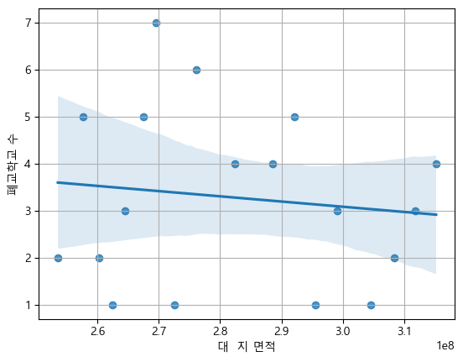
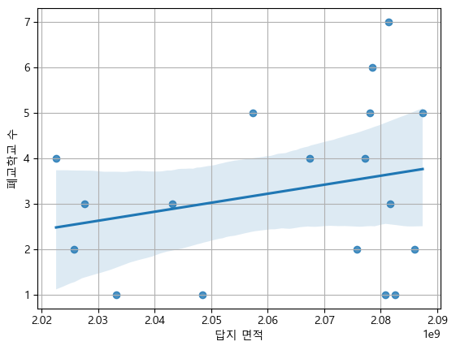
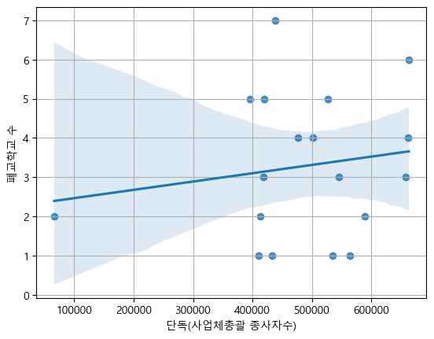
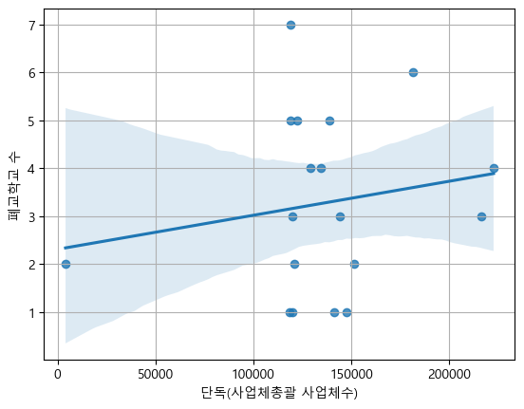
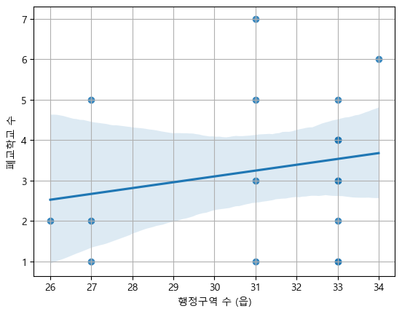
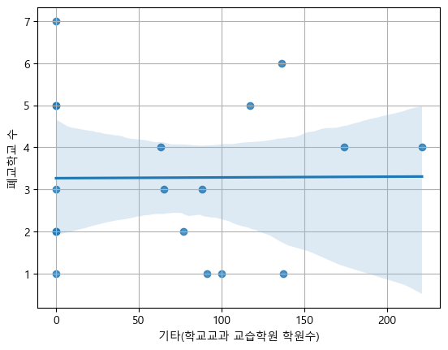
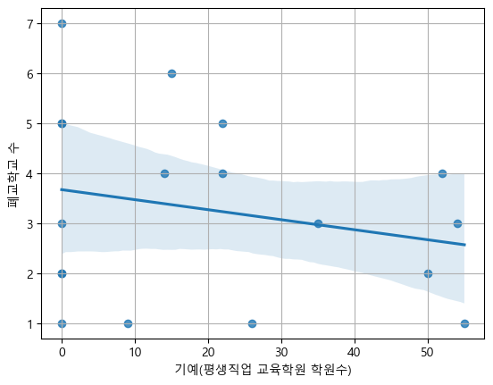
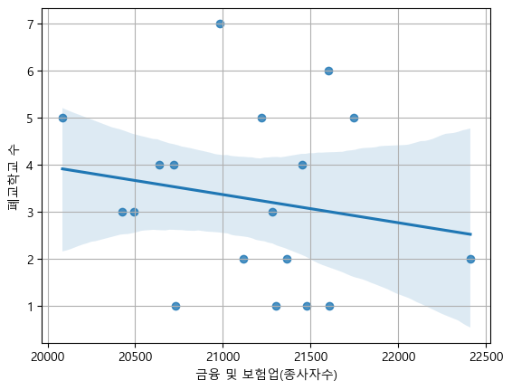
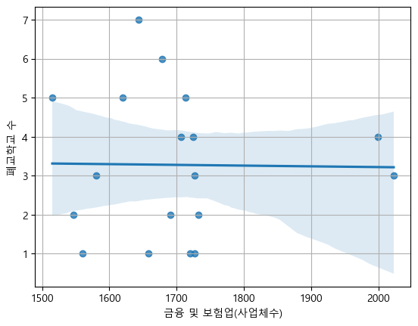
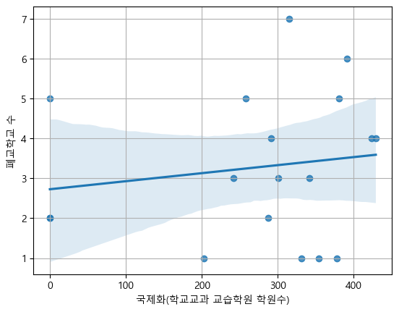
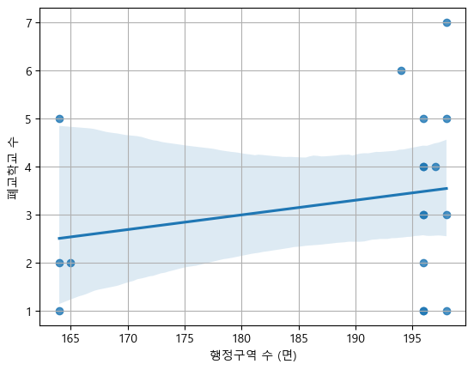







6. 참고자료
상관 분석 데이터
참고자료 – 제안배경(상관분석)
3. 2002년~2023년 간 전남 총 통계연보와 폐교학교와의 상관분석을 했으나 근거자료로 채택할 수 없었다.
● 2002년~ 2023년 간 전라남도 지역 총 통계연보의 통계량 중 연속형 변수 104개와 ‘폐교학교 수’ 간의 상관분석을 수행
● 하지만 104개의 통계량 전부 유의수준을 넘었다
p-value >=0.05
● 전남 총 통계연보와 폐교학교 간 상관관계가 유의미하지 않다. 따라서 근거자료로 채택할 수 없다.

Slide 8









6. 참고자료
참고자료 (정량적 기대효과)
KT 솔루션으로 파격적인 비용 절감
클라우드 활용
연간 서버 유지보수 비용
3600만원
절감
KT 보유 LMS 활용
26억원
구축 비용 절감
클라우드 활용
유연한 서버 자동 확장으로
가상화 서버 증설 비용
1억원
절감
코디니 구축비용(24억) + LMS 구축비용(2억)
=
통합 26억원

Slide 9







6. 참고자료
참고자료 (정량적 기대효과)
AIDLE SCHOOL 교육만족도 90%이상 달성
수업의 품질을 향상시키기 위해 매주 학생들의 세부적인 교육만족도 조사를 수행
>> 수업의 어려운 학습부분을 파악하고 커리큘럼 수정할 예정
코디니 구축비용(24억) + LMS 구축비용(2억)
=
통합 26억원
()

Slide 10

6. 참고자료
제안 배경(단변량 분석)
미상
여수시에 폐교 학교 부지가 가장 크다
● 데이터 분석 결과, 전라남도 여수시의 폐교된 미활용 학교 부지가 총 1400(m2)에 임박한다
● 활용 X

Slide 11




6. 참고자료
제안 배경(단변량 분석)
1. 전라남도 지역 중 여수시의 폐교학교 건수, 작은학교 건수가 가장 많았다
● 1991년 ~ 2024년 간 전라남도에서 여수시의 폐교학교 수가 가장 많음(24건)
● 2023년 기준 전라남도 22개 시군구 중 여수시의 작은학교 수가 가장 많음(20개)
● 전라남도 지역 내 공유교육의 수요는 여수시에서 가장 높을 것으로 예상됨
● 전라남도를 대상으로 KT AIDLE SCHOOL을 시범운영 한다면 여수시에서 먼저 수행
이렇게 함으로써, KT ESG 목표인 전남 지역의 교육 격차 해소를 실현 가능 (? 뇌절)

Slide 12

6. 참고자료
제안 배경 (단변량분석)
전라남도 지역 중 여수시는 폐교학교 수, 작은학교 수가 가장 많았다.
● 1991년 ~ 2023년 간 전라남도에서 여수시의 폐교학교 수가 가장 많음(24건)
● 2023년 기준 전라남도 22개 시군구 중 여수시의 작은학교 수가 가장 많음(20개)
● 전라남도 지역 내 공유교육의 수요는 여수시에서 가장 높을 것으로 예상
● 전라남도를 대상으로 KT AIDLE SCHOOL을 시범운영 한다면 여수시에서 수행

Slide 13







6. 참고자료
상관 분석 데이터 결론 이미지 ?
제안배경(상관분석 결론)
따라서 시골지역의 학교당 학생수가 적다
토지, 전지(논) , 양어장, 묘지의 면적이 크다
이는 도심지가 아닌 시골지역에서 두드러지는 특징이다

